Slide 1
FoKUS tema - Säker vård i primärvård Del 4 Riskfylld behandling
Innehåll FoKUS Patientsäkerhet
Introduktion
Diagnostik
Tillgång till behandling/rehabilitering
Riskfylld behandling
Uppföljning
Avslutning och nästa steg

Slide 2
Innan ni börjar
Titta på era data tillsammans när ni funderar över frågorna!
Diskussionsfrågorna markeras med en grön ruta

Slide 3
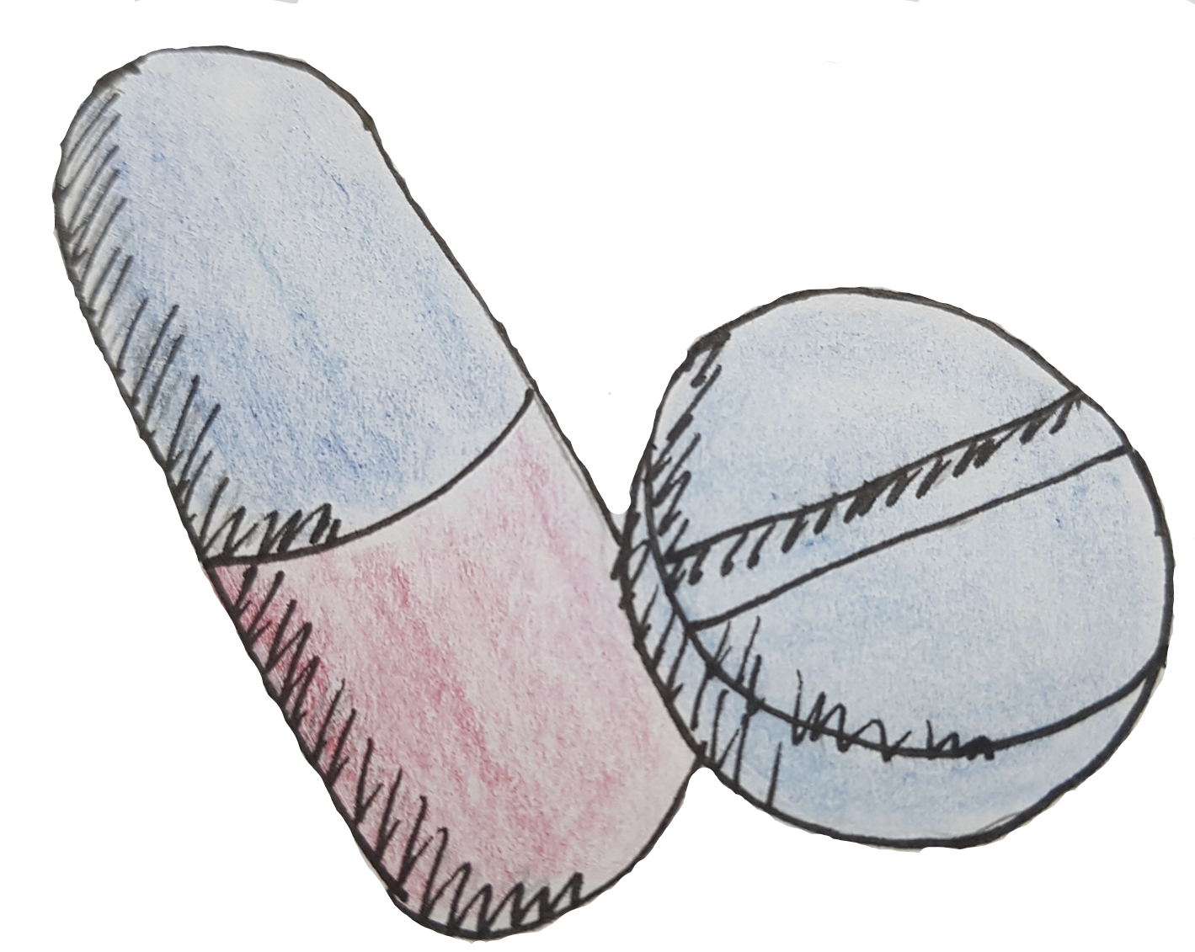
Riskfylld behandling
Att förvissa sig om att den behandling som patienten får inte ger mer skada än nytta är en viktig del i ett patientsäkert arbete
I ”Säker vård” ingår några indikatorer som mäter behandling som kan vara riskfylld
Indikator | mäter…
PVQ Läkemedel Lm2: Andel patienter med förhöjd kardiovaskulär risk som behandlats med NSAID | … patienter med förhöjd kardiovaskulär risk som har NSAID som insatt behandling
PVQ Läkemedel Lm4: Andel patienter med långvarigt bruk av bensodiazepinliknande sömnläkemedel | … långvarigt bruk av bensodiazepiner och bensodiazepinliknande sömnläkemedel
PVQ Läkemedel Lm7: Andel patienter med långvarigt bruk av bensodiazepiner
PVQ Äldre Äld1: Andel personer ≥ 75 år som behandlas med läkemedel som bör undvikas | … äldre som har läkemedel som bör undvikas
PVQ Äldre Äld2: Andel personer ≥75 år som har uppmätt njurfunktion av dem som behandlas med läkemedel som påverkas av njurfunktion | …äldre som har läkemedel där kontroll av njurfunktion är nödvändig vid behandling

Slide 4
Riskfylld behandling
Indikator | mäter….
PVQ Diabetes Di07;0: Andel listade patienter som behandlas med metformin och som saknar aktuellt värde på njurfunktion | … om njurfunktion vid metforminbehandling vid diabetes uppmärksammas
PVQ Diabetes Di07K: Andel listade patienter som behandlas med metformin och som har kraftigt sänkt njurfunktion (GFR < 30)
PVQ Läkemedel Lm14A: Andel listade patienter med riskfylld behandling - kalium i kombination med kaliumsparande diuretika | … om risk finns för vanliga interaktioner
PVQ Läkemedel Lm14B: Andel listade patienter med riskfylld behandling – NOAK eller Waran i kombination med ASA
PVQ Läkemedel Lm14C: Andel listade patienter med riskfylld behandling - kalciumantagonister (diltiazem eller verapamil) i kombination med betablockare
PVQ Infektion Inf24: Andel episoder med akut bronkit som behandlats med antibiotika, senaste 12 månaderna | … om felaktig behandling givits

Slide 5
Riskfylld behandling Hur ser det ut hos oss?
För att värdera siffrorna behöver man kunskap om just den verksamhet som de återspeglar. Titta på era siffror tillsammans och diskutera.
Ser siffror för de valda indikatorerna ut som vi förväntar oss?
Hur ser siffrorna ut jämfört med andra liknande verksamheter?
Har våra siffror förändrats över tid?
För att kontrollera om ni ”fångar data” rätt, fundera vidare enligt fördjupningen i FoKUS-materialet Lär känna era data
Om någon indikator ”sticker ut” mer än de andra när kan det vara värt att titta på andra indikatorer om just det området på PrimärvårdsKvalitet: (Läkemedel, Beroendeframkallande läkemedel, Äldre)

Slide 6
Riskfylld behandling Är siffrorna rimliga?
För alla indikatorerna hämtas förskrivna läkemedel ut. Det kan dock variera mellan regionerna varifrån data hämtas (från den egna vårdcentralen, all primärvård eller all förskrivning i regionen). Kontrollera gärna hur det ser ut hos er så att ni vet vilka data ni har framför er.
Titta på era siffror tillsammans och diskutera:
Om siffrorna är avvikande – kan ni ta reda på hur mycket som skrivs ut av ”er själva” respektive verksamheter utanför er egen vårdcentral?
Dosdispenserade läkemedel kommer inte med i datauttagen för flera regioner. Kan detta vara en felkälla?
För indikatorn om förhöjd kardiovaskulär risk och NSAID (Lm02) används diagnoserna kranskärlssjukdom och diabetes som ”proxy” för förhöjd kardiovaskulär risk. Här blir siffrorna alltså beroende på hur vanliga dessa diagnoser är.
För indikatorn om njurfunktionsmätning, beror resultaten på om labdata kan hämtas korrekt. Om siffrorna inte är rimliga - finns det någon anledning till att labprover inte kommer med i datauttaget?

Slide 7
Riskfylld behandling Arbeta vidare
Välj ut någon eller några indikatorer
Titta på några journaler för patienter som hamnar på en ”risklista”
Stämmer journalen med risken som PrimärvårdsKvalitet hittat?
Finns i så fall en motivering till att man gjort avsteg från riktlinjer?
Ofta måste läkemedelsbehandling individualiseras, särskilt för multisjuka patienter med långa läkemedelslistor

Slide 8
Riskfylld behandling Risksituation - läkemedel
Diskutera
Hur gör vi när patienten behöver förnyade recept?
Förnyas recept på läkemedel utan återbesök?
Lapp/telefon med andrahandsinformation till förskrivaren?
Digital begäran utan direktkontakt med patienten?
Finns det gemensamma rutiner för hur recept på beroendeframkallande läkemedel förnyas?
Hur är vår patientsäkerhetskultur? Vågar alla ifrågasätta, hur ser vi på varandras kompetens?
Hur arbetar vi med Läkemedelsgenomgångar?
Hur prioriterar vi ? Har vi tid för besök i äldreboenden och till patienter med hemsjukvård?

Slide 9
Fortsättning
Vem ansvarar för vad?
Vad bestämde vi?
Hur går vi vidare?
Nästa möte?

Slide 10
www.skr.se/primarvardskvalitet

